Slide 1
Слово – сказочный герой,
Чаще – добрый, реже – злой,
Маг, колдун и чародей.
Назови его скорей.

Slide 2
Синонимы
Маг кудесник
колдун фея
Чародей ведун
Волшебник чудесник
Волхв чароплет
Чудотворец …..

Slide 3
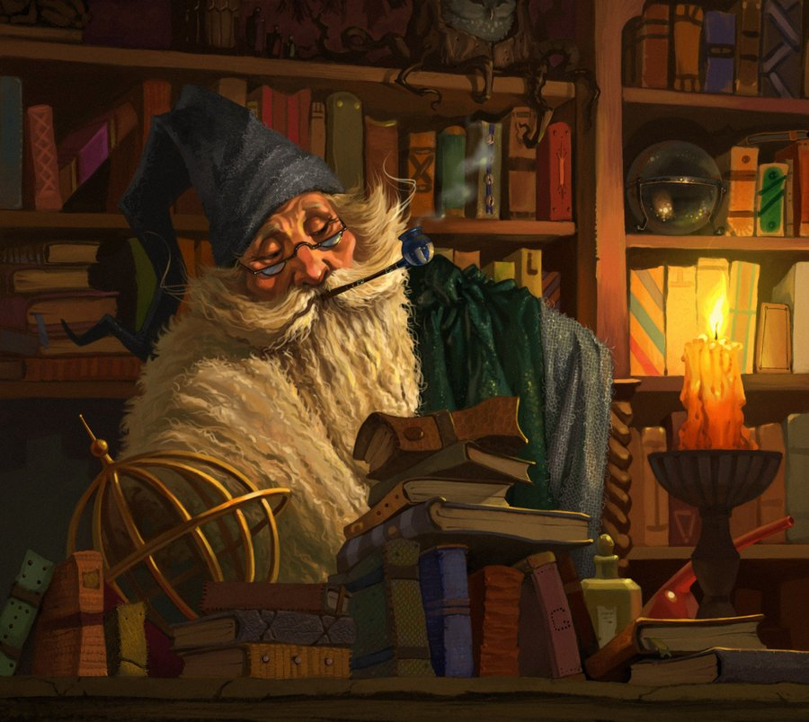

Slide 4
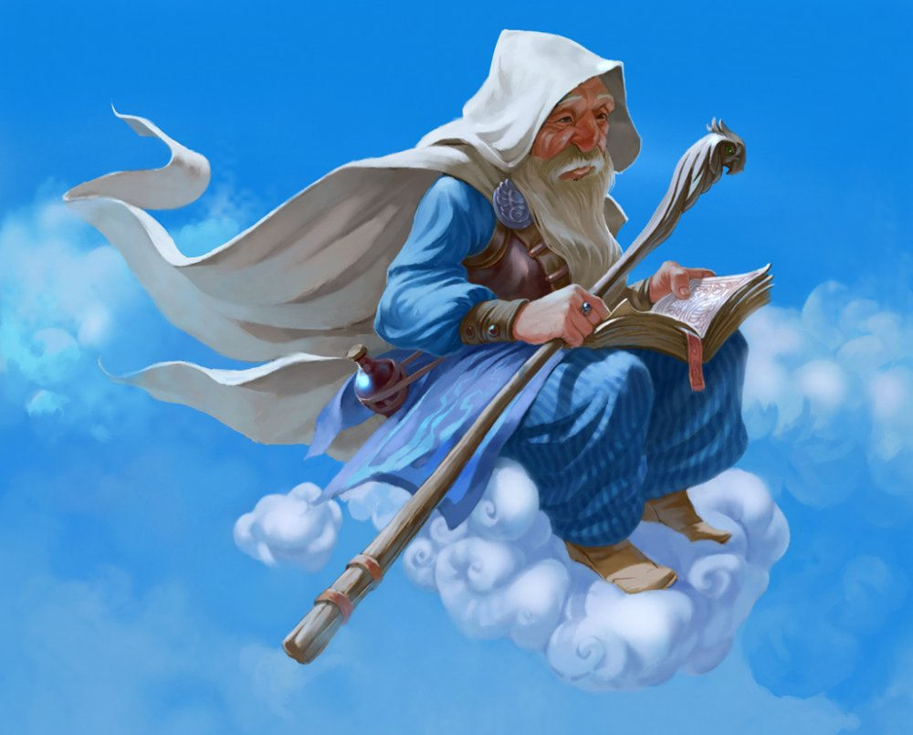
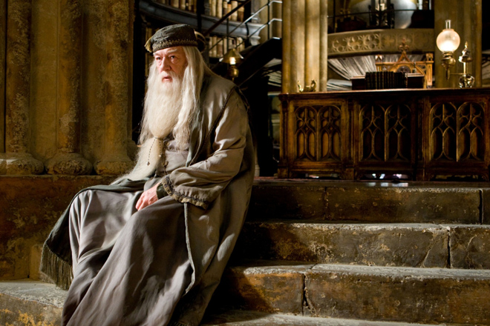

Slide 5
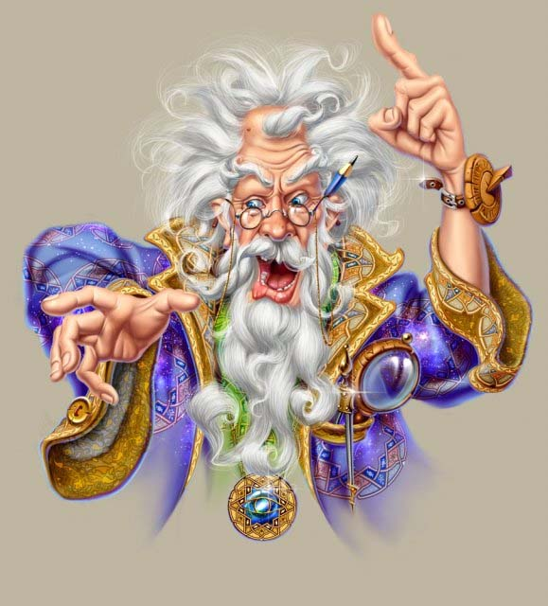
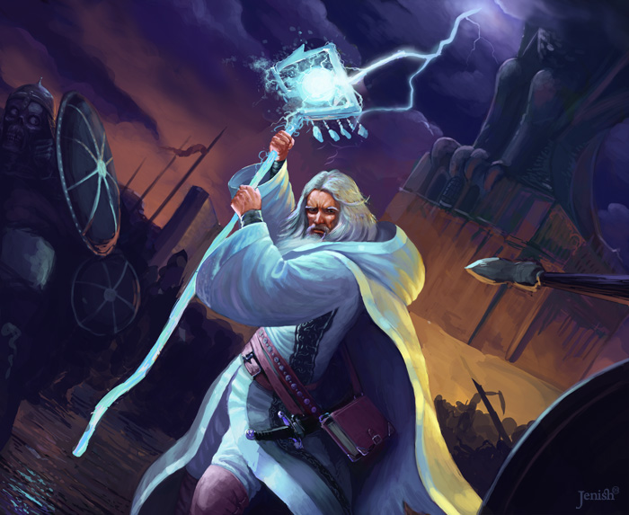

Slide 6
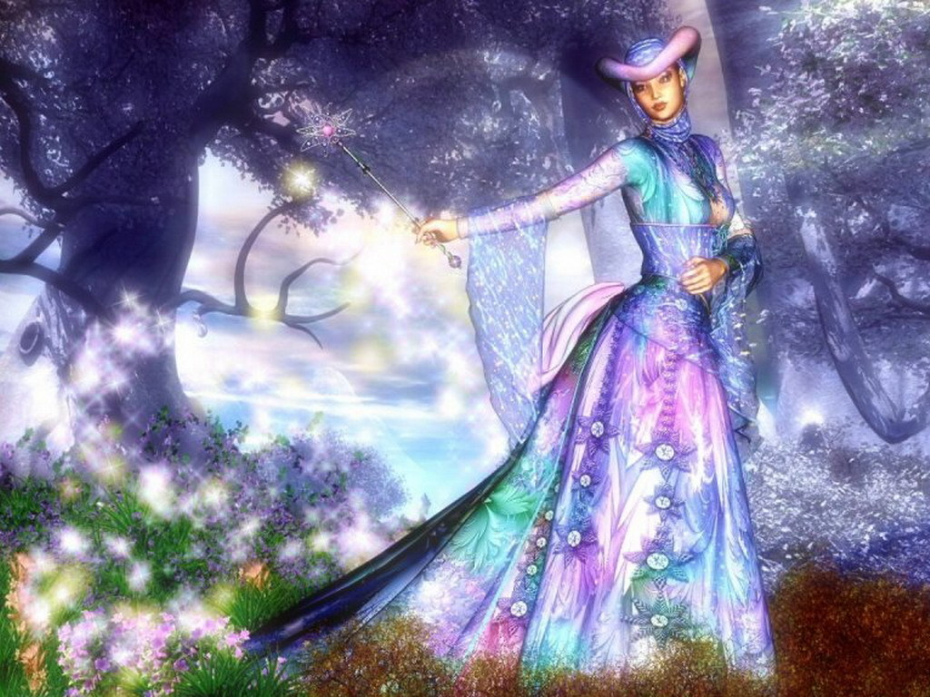
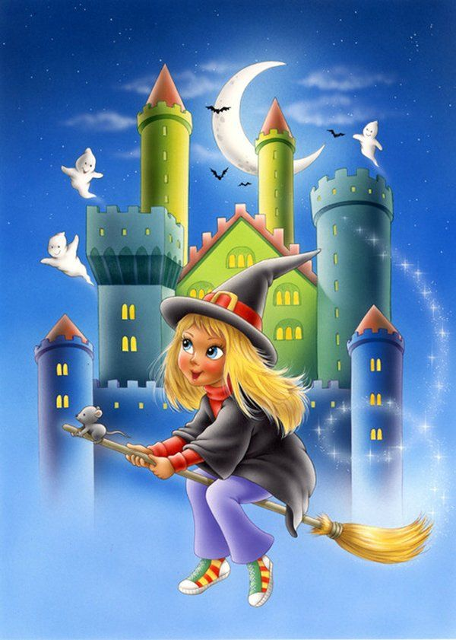

Slide 7
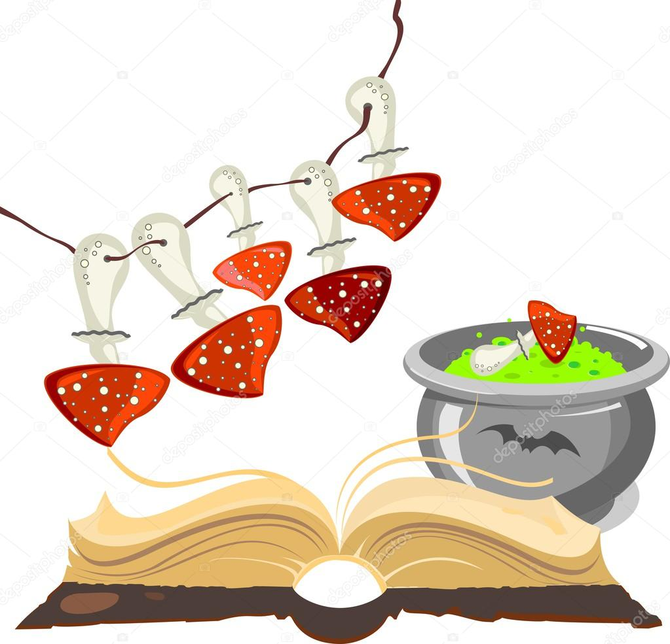
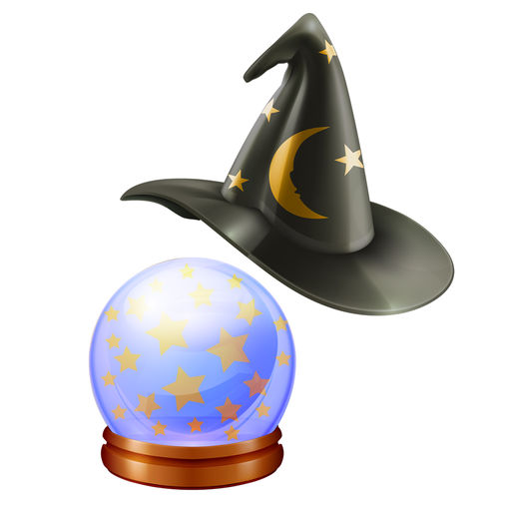

Slide 8
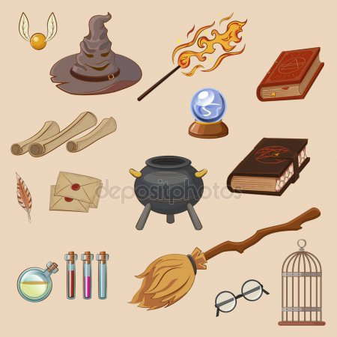

Slide 9
Самые известные сказочные волшебники
Хоттабыч Оле Лукойе
Гендальф Бастинда
Гудвин Гингема
Крестная Золушки Бабушка, подарившая цветик-семицветик
джинны из восточных сказок вошебный гном
Дед Мороз братья-месяцы
Стелла …..
Виллина

Slide 10
Вступление
Быть волшебником ( стать им хотя бы на минуту) – мечта каждого ребёнка.
Волшебник может все: изменить, создать, подарить, наколдовать, воскресить…
Я пофантазирую, представлю себя волшебником (волшебницей)

Slide 11
Основная часть
3 главных (важных) желания.
1 желание-…
2 желание-…
3 желание-…

Slide 12
Желание-изменить мир, сделать его лучше (войны, экология, бездомные животные и люди, болезни, сироты, нищета….)
Желание – изменить себя (внешне, физичес-
кие качества, характер, поступки, учеба, …)
Желание – создать то, чего нет (путешествия в другие миры, техника…
Желание – тайное, особое.

Slide 13
Заключение
Волшебство - это магическая сила наших желаний.
Желания волшебника могут осуществится (сбываться) без какого-либо большого чуда.
Нужно лишь приложить свои усилия.
Нужно совершать больше добрых дел, и волшебство обязательно случится!
Будь волшебником!

